Slide 1
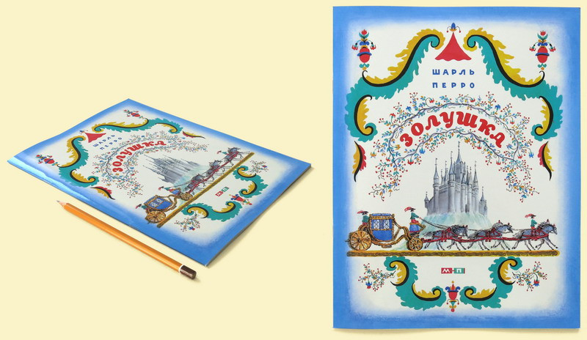
ИССЛЕДОВАТЕЛЬСКИЙ ПРОЕКТ «Золушка»
Екатерининский филиал
МБОУ«Никифоровская СОШ №1»
ученица 6 класса
Вязовова Варвара
Руководитель Игнатьева Л.Н.

Slide 2
Актуальность
Все мы читали сказку «Золушка» французского сказочника Шарля Перро. Когда мы начали изучать немецкий язык, то выяснили, что автором этой сказки являются немецкие сказочники братья Гримм.
Мы обратились к источникам , чтобы сопоставить эти две сказки .

Slide 3
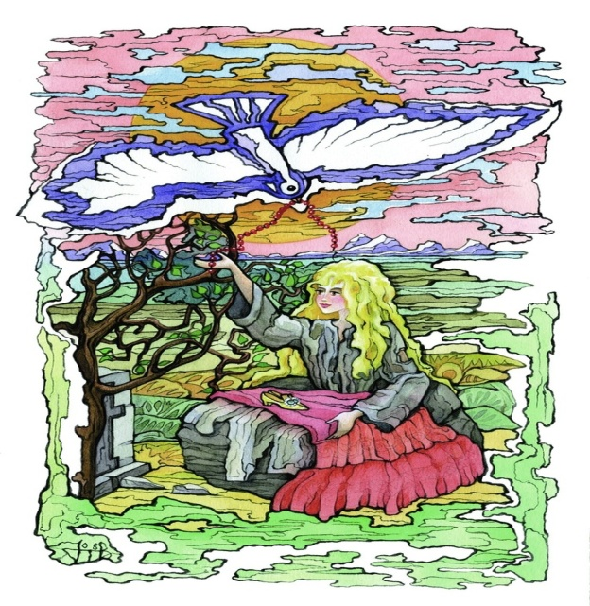
Гипотеза
Мы предполагаем, что в сказках французского и немецких авторов есть сходство и различие.

Slide 4
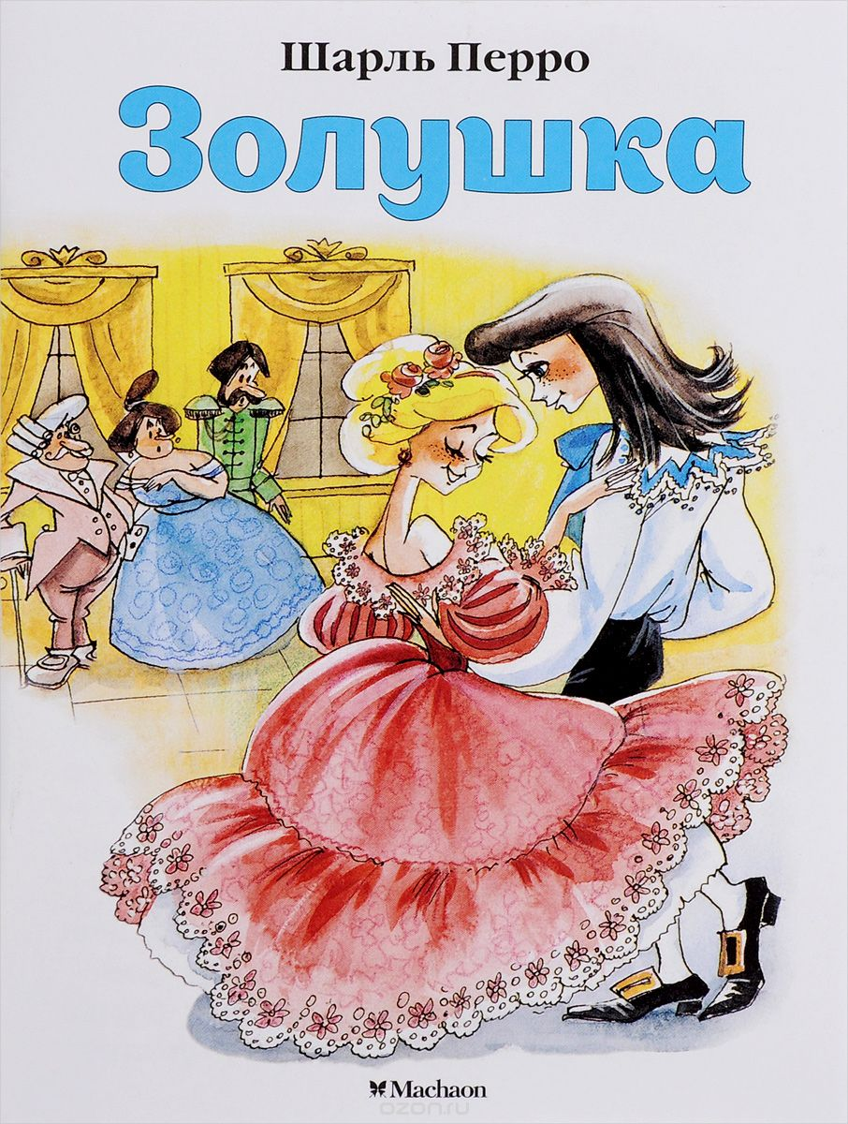
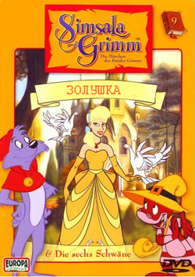
Объект исследования
Тексты сказок Ш.Перро и братьев Гримм

Slide 5
Предмет исследования
Совпадения и различия в сказках.

Slide 6
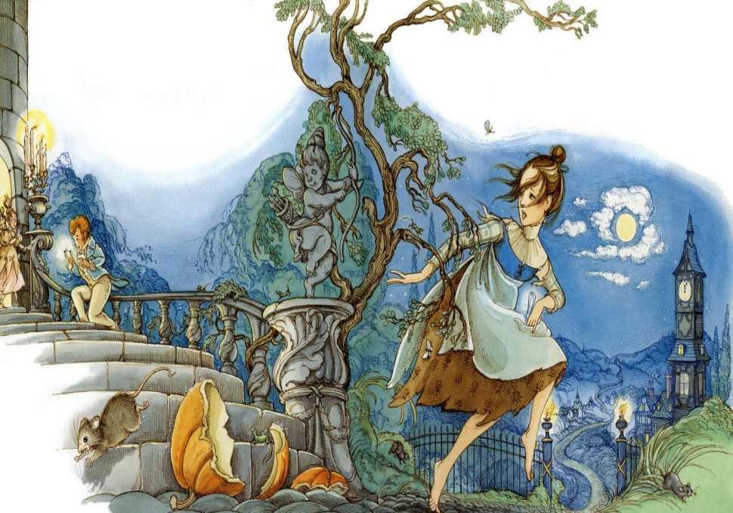
Цель:
Сравнить сказки и выявить различия и сходства.

Slide 7
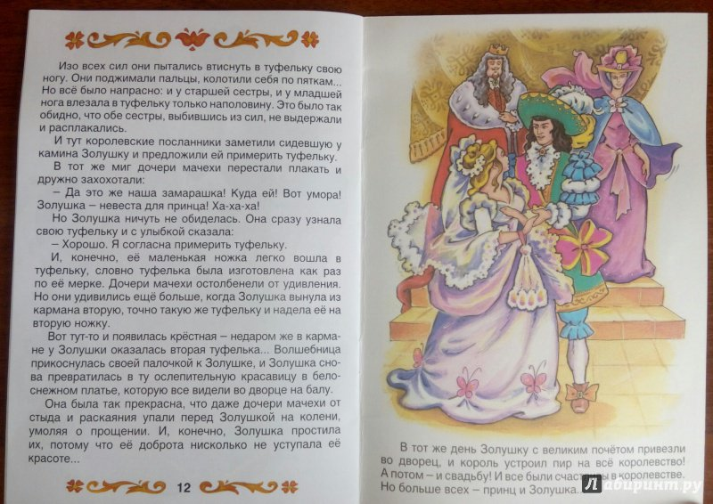
Задачи:
Прочитать сказки.
Сравнить сюжет и композицию.
Обобщить результаты сравнения.

Slide 8
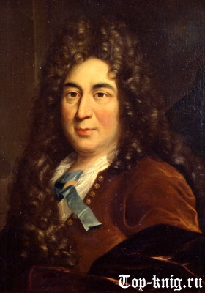
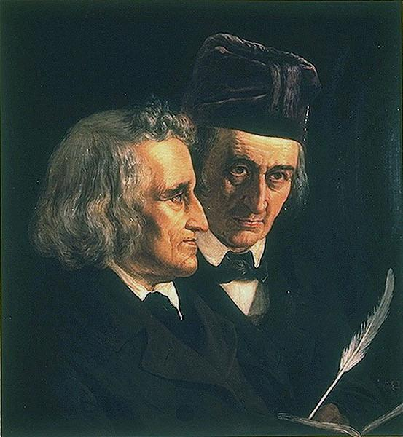
Авторы
Братья Гримм
Якоб 1785-1863
Вильгельм 1786-1859
Собирали фольклор и опубликовали несколько сборников под названием
« Сказки братьев Гримм»
Шарль Перро 1628-1709
Сказки услышал от своей кормилицы, что в дальнейшем легло в его сборник сказок « Сказки Матушки Гусыни или Истории и сказки былых времен с поучениями»

Slide 9
Общие сказки
Спящая Красавица (нем. Dornroschen)
Спящая Красавица (нем. Dornroschen)
Спящая Красавица (нем. Dornroschen)
Золушка (нем. Aschenputtel}
Золушка (нем. Aschenputtel}
Сказки братьев Гримм
Красная шапочка (нем. Rotkäppchen)
Король-лягушонок (нем. Der Froschkönig oder der eiserne Heinrich)
Сладкая каша (нем. Der süße Brei)
Дружба кошки и мышки (нем. Katze und Maus in Gesellschaft)
Беляночка и Розочка (нем. Schneeweißchen und Rosenrot)
Король Дроздобород (нем. König Drosselbart)
Умная Эльза (нем. Die kluge Else)
Госпожа Метелица (нем. Frau Holle)
Чёрт с тремя золотыми волосами (нем. Der Teufel mit den drei goldenen Haaren)
Двенадцать братьев (нем. Die zwölf Brüder)
Сказка о том, кто ходил страху учиться (нем. Märchen von einem, der auszog, das Fürchten zu lernen)
Золушка (нем. Aschenputtel}
Спящая Красавица (нем. Dornroschen)

Slide 10
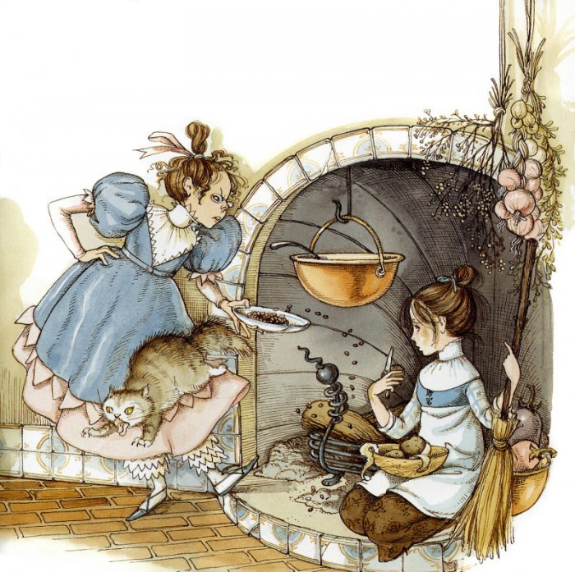
Совпадения и различия в сказке «Золушка»
Шарль Перро
1.Спала на чердаке, на колючей соломенной подстилке.
Братья Гримм
1. Спала у очага на золе.

Slide 11
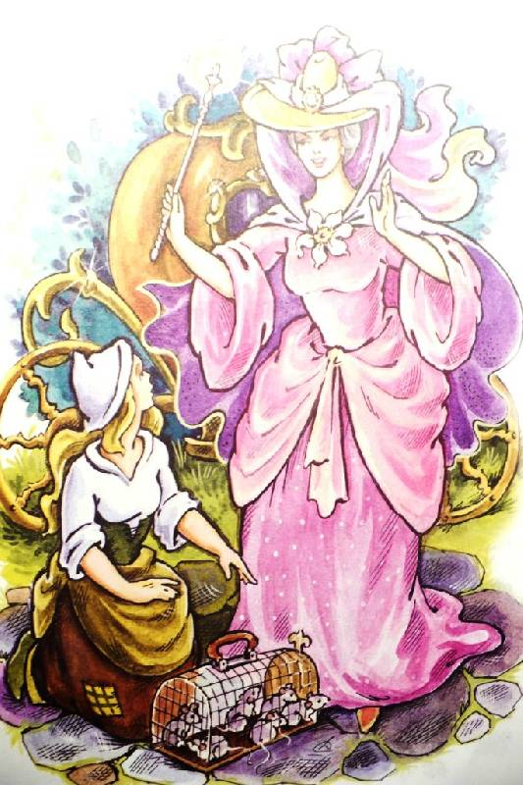
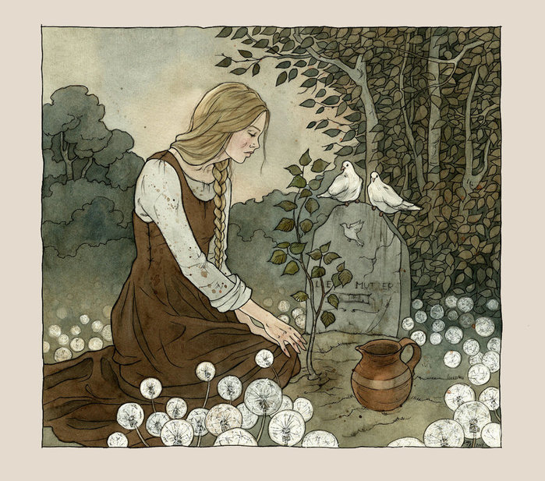
2.таких фактов нет
2. Золушка ходила на могилку к матери и посадила ореховое дерево, в ветвях которой стала жить белая птичка и исполнять желания девочки.

Slide 12
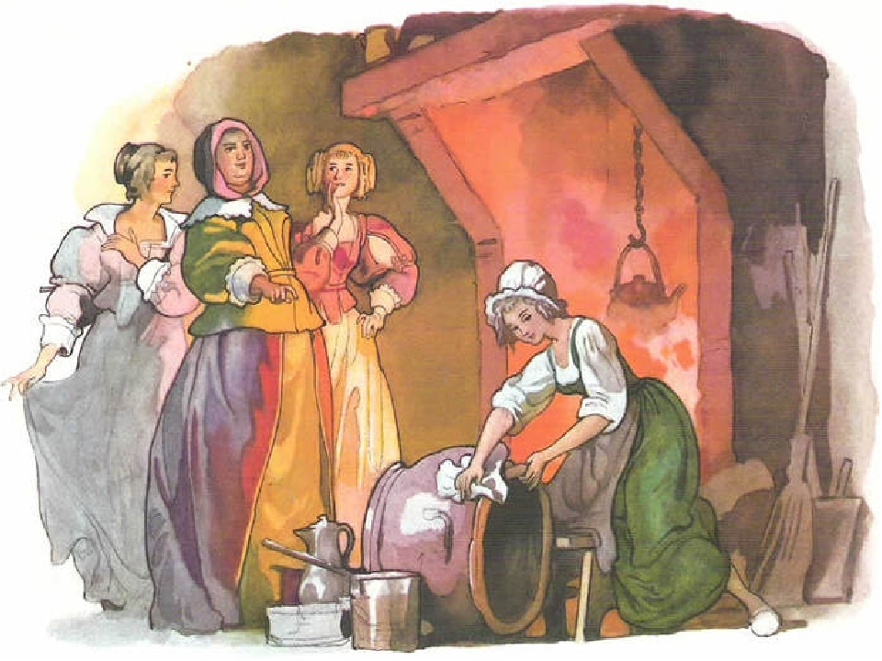
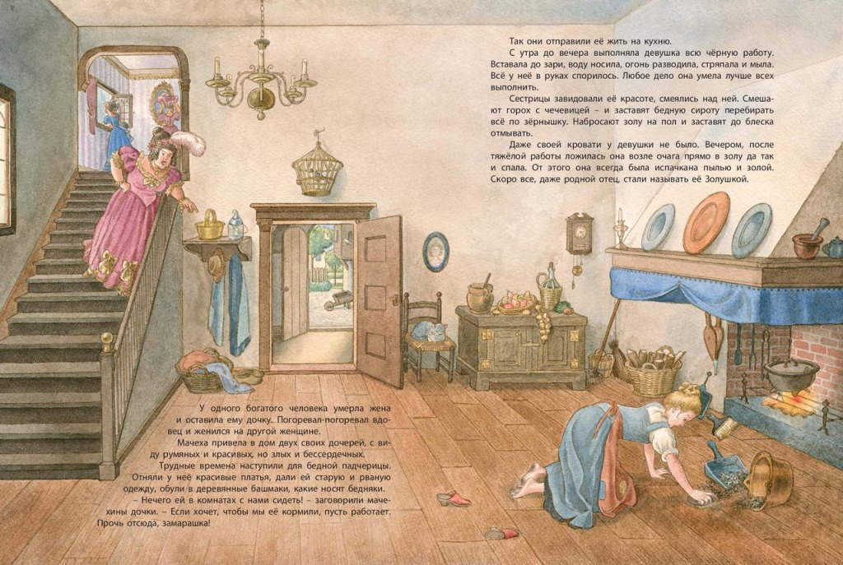
3.Не признавалась мачехе, что хочет на бал.
4.Мачеха не дает шанса Золушке попасть на бал
3. Просила мачеху и сестриц взять ее на бал
4. Мачеха дает Золушке два задания, после выполнения которых она может пойти на бал.

Slide 13
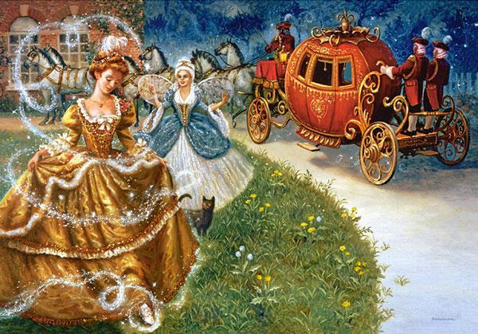
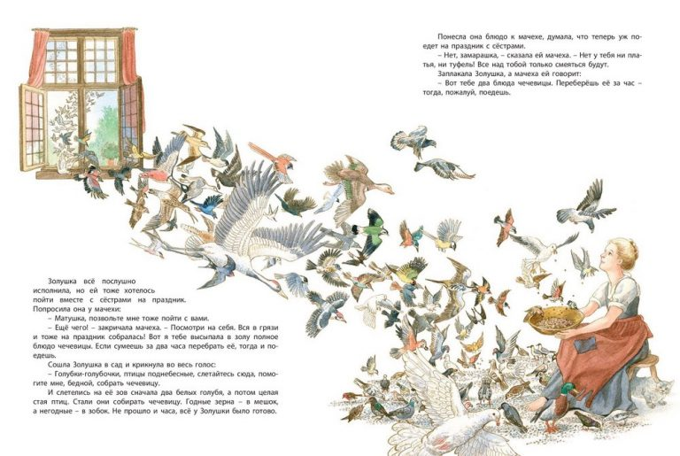
5. Наряд для Золушки приносит фея.
6.Едет на бал в карете.
7. Бал длится два дня.
5. Наряд для Золушки приносят птички.
6.Идет на бал пешком.
7. Бал длится три дня.

Slide 14
8.Было точно указано время возвращения с бала.
9.Золушка просто убегала из дворца.
10. Золушка просто теряет туфельку.
8.Не было точно указано время возвращения с бала.
9.Покидая дворец, Золушка в первый день залезла на голубятню. Во второй день -на дерево, в третий день – убежала.
10. Принц намазал лестницу смолой, чтобы Золушка не смогла убежать, поэтому туфелька прилипает к лестнице.

Slide 15
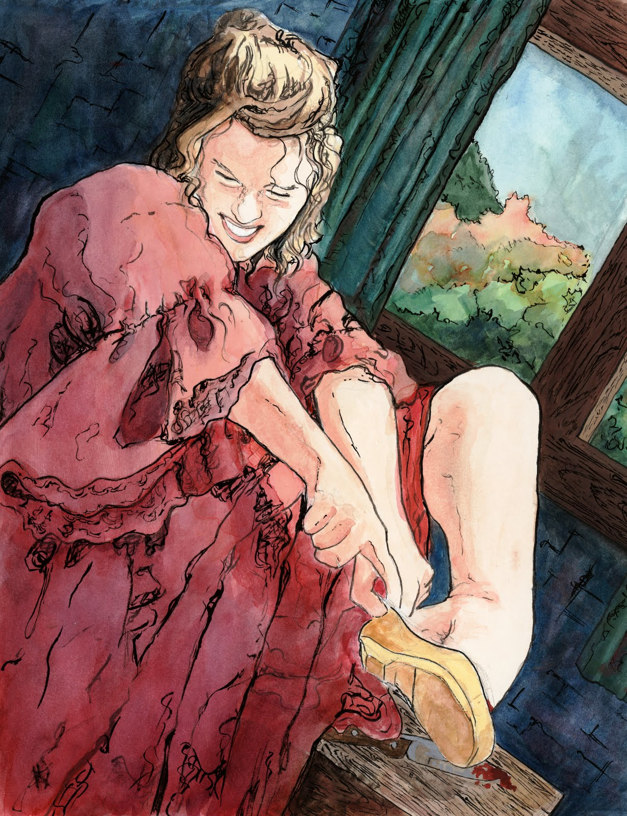
11. Туфельки были хрустальными.
12. Туфелька , которую примеряли сестры была им мала.
Vair или verre???
11. Туфельки были серебряными (золотыми).
12. Чтобы надеть туфельку одна из сестер отрезала себе палец, другая – пятку.

Slide 16
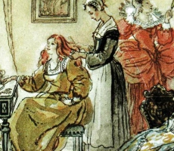
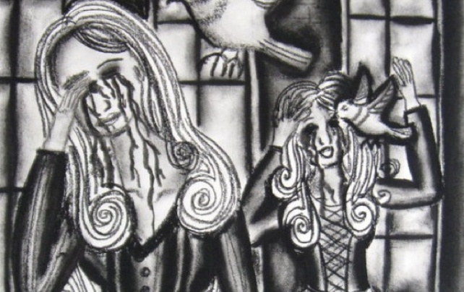
13. Золушка прощает своих сестер и выдает их удачно замуж за богатых придворных.
13. На свадьбе Золушки злым сестрам птицы выклёвывают глаза.

Slide 17
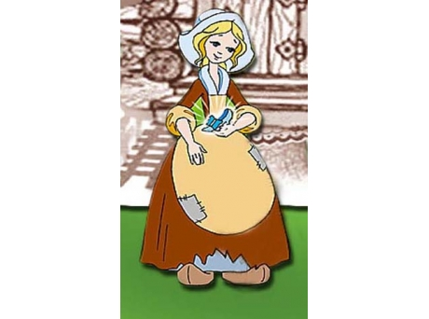
Вывод
Как мы и предполагали в сказках Шарля Перро и братьев Гримм есть определённые сходства и различия.
2. Сюжет и композиция совпадают.

Slide 18
Ресурсы
1. Сказка ,,Золушка,, Шарля Перро и братьев Гримм.
2. https://taberko.livejournal.com/289930.html
3. http://gostei.ru/skazki/skazki-bratev-grimm/251-zolushka.htm
4. http://gostei.ru/skazki/skazki-sharl-perro/118-zolushka-skazka-sharlya-perro.html

